Slide 1
Projet 7map
Mohamed MHAND, Félix PARAIN, Sébastien PONT, Philippe NEGREL, Selma OUJID, Hamid OUKHNINI

Slide 2
Sommaire
Contextualisation
Démonstration
Organisation
Réalisation technique

Slide 3



Contexte
La numérisation de données cartographiques, un besoin bien présent
Une fonctionnalité trop rarement rencontrée : l’édition et la création de cartes personnelle

Slide 4
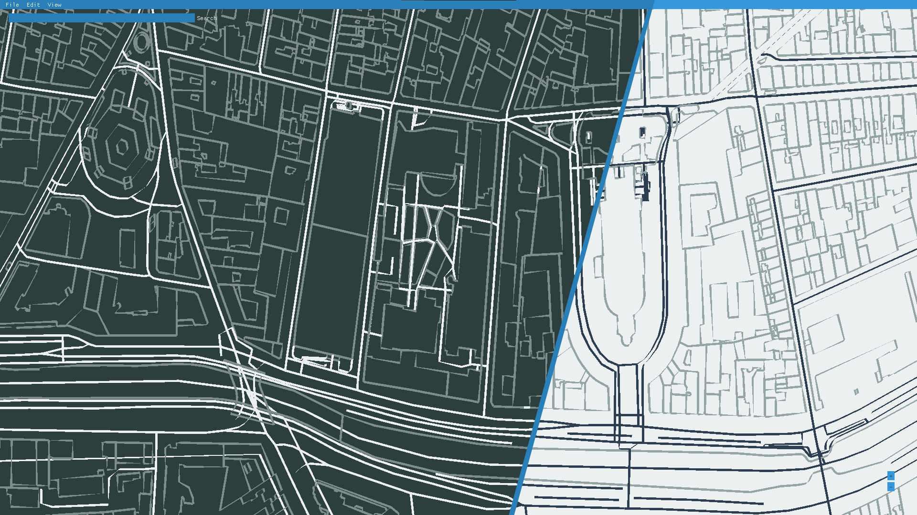
Démonstration

Slide 5








Répartition du travail
Team Data
Gestion du chargement et de l’enregistrement et de l’affichage des données cartographiques
Team Rendering
Gestion de l’interface utilisateur, conception du moteur 3D Spinel
Sébastien PONT
Philippe NEGREL-JERZY
Félix PARAIN
Hamid OUKHNINI
Selma OUJID
Mohamed M’HAND OUAMMI

Slide 6
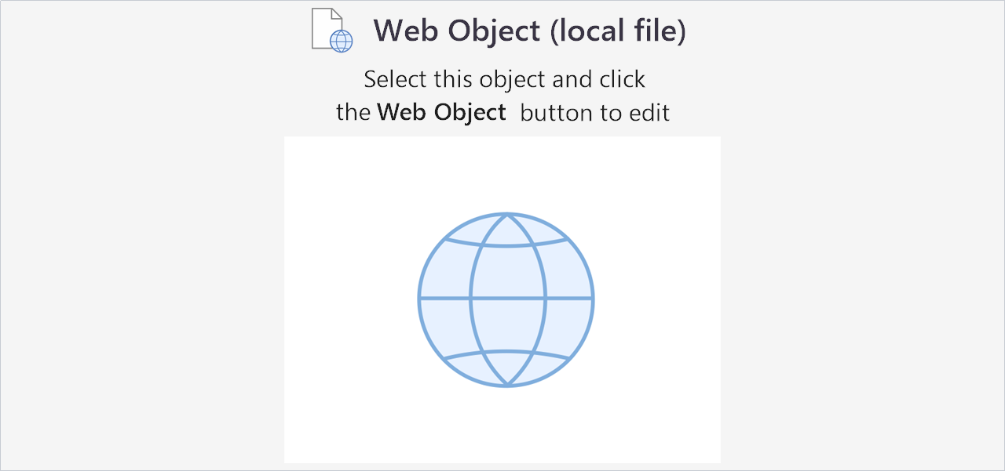
User stories
Notes:
User stories

Slide 7
KANBAN
Notes:
KANBAN ! (valeur métier)

Slide 8
Vélocité
Notes:
Vélocité

Slide 9
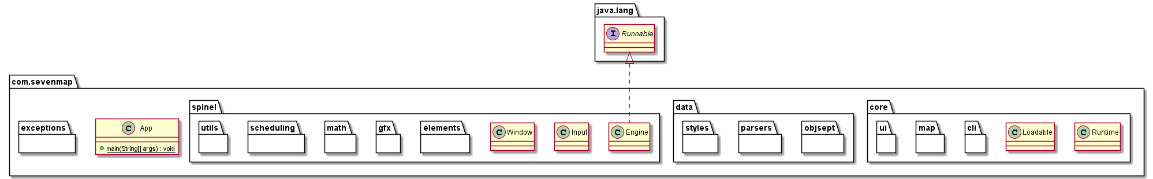
Packages

Slide 10
Architecture et conception :
Packages

Slide 11
Projet 7map
Mohamed MHAND, Félix PARAIN, Sébastien PONT, Philippe NEGREL, Selma OUJID, Hamid OUKHNINI

